Slide 1

Федеральное государственное образовательное бюджетное учреждение высшего образования
Финансовый университет при Правительстве Российской Федерации
Пермский филиал Финуниверситета
Вёрстка макета веб-сайта туристической компании «РумТибет»
с использованием HTML и CSS
Выполнили студенты 4 курса
группы №411 Вотинцев Владислав, Анна Деркач, Семенова Александра, Батуев Максим, Сабуров Максим.

Slide 2
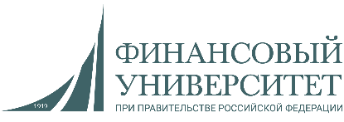
Актуальность проектирования
В эпоху цифровой конкуренции визуальное восприятие бренда становится решающим фактором.
Верстка «на глазок» недопустима: микросмещения снижают доверие пользователей и ломают UX.
Традиционные методы разработки устарели.
Пиксельная точность — это не эстетика, а необходимость для достижения бизнес-целей заказчика.

Slide 3
Цель проектирования
Реализовать вёрстку предоставленного макета максимально точно воссоздавая дизайн, используя HTML, CSS и JavaScript.

Slide 4
Задачи проектирования
1. Проанализировать макет сайта и определить основные секции страницы.
2. Подготовить структуру HTML-документа и подключить стили, шрифты, изображения.
3. Реализовать адаптивную верстку для ПК, планшета и смартфона.
5. Проверить совпадение картинок и визуального расположения с макетом.
4. Добавить интерактивные элементы: меню, слайдеры, календарь и форму подбора тура.

Slide 5

Заказчик
ООО «Амадо»
ООО «Амадо» — интернет-агентство из города Перми, специализирующееся на разработке и продвижении сайтов. Компания работает в сфере информационных технологий, веб-разработки и интернет-маркетинга, создавая цифровые решения для бизнеса.

Slide 6
Выбор средств разработки
HTML5
CSS3
JavaScript
Разметка секций страницы: header, main, section, footer.
Стилизация блоков, сетки, отступы, цвета и адаптивность.
Меню, слайдеры Swiper и календарь Air Datepicker.
Figma
Swiper
Локальные ресурсы
Использование макета как визуального ориентира.
Мобильные карусели для карточек и записей блога.
Шрифты, изображения и иконки хранятся в проекте.

Slide 7
Структура проекта
После рефакторинга файлы распределены по назначению: отдельно стили, скрипты, картинки, иконки, шрифты и сторонние библиотеки.
project/
├── index.html
├── styles/
│ ├── base-reset.css
│ └── main.css
├── scripts/
│ └── main.js
├── assets/
│ ├── images/
│ ├── icons/
│ └── fonts/
└── vendor/
└── air-datepicker/

Slide 8
HTML-разметка
HTML-файл задает смысловую структуру лендинга и связывает страницу со стилями, скриптами и изображениями.
<header class="header">
<nav class="navigation">...</nav>
</header>
<main>
<section class="hero">...</section>
<section class="popular">...</section>
</main>
<footer class="footer">...</footer>
header — логотип, навигация и кнопка консультации
hero — главный экран и форма подбора тура
section — отдельные смысловые блоки
footer — контакты, услуги и важные ссылки

Slide 9
CSS-оформление и адаптивность
CSS отвечает за визуальное совпадение с макетом: размеры блоков, карточки, сетки, кнопки, фоновые изображения и медиазапросы.
Сетка и отступы
Компоненты
Адаптив
Используются контейнеры, flex/grid и единая система расстояний.
Через медиазапросы меняются меню, ширина карточек и порядок блоков.
Кнопки, карточки туров, формы, заголовки и футер имеют общие стили.

Slide 10
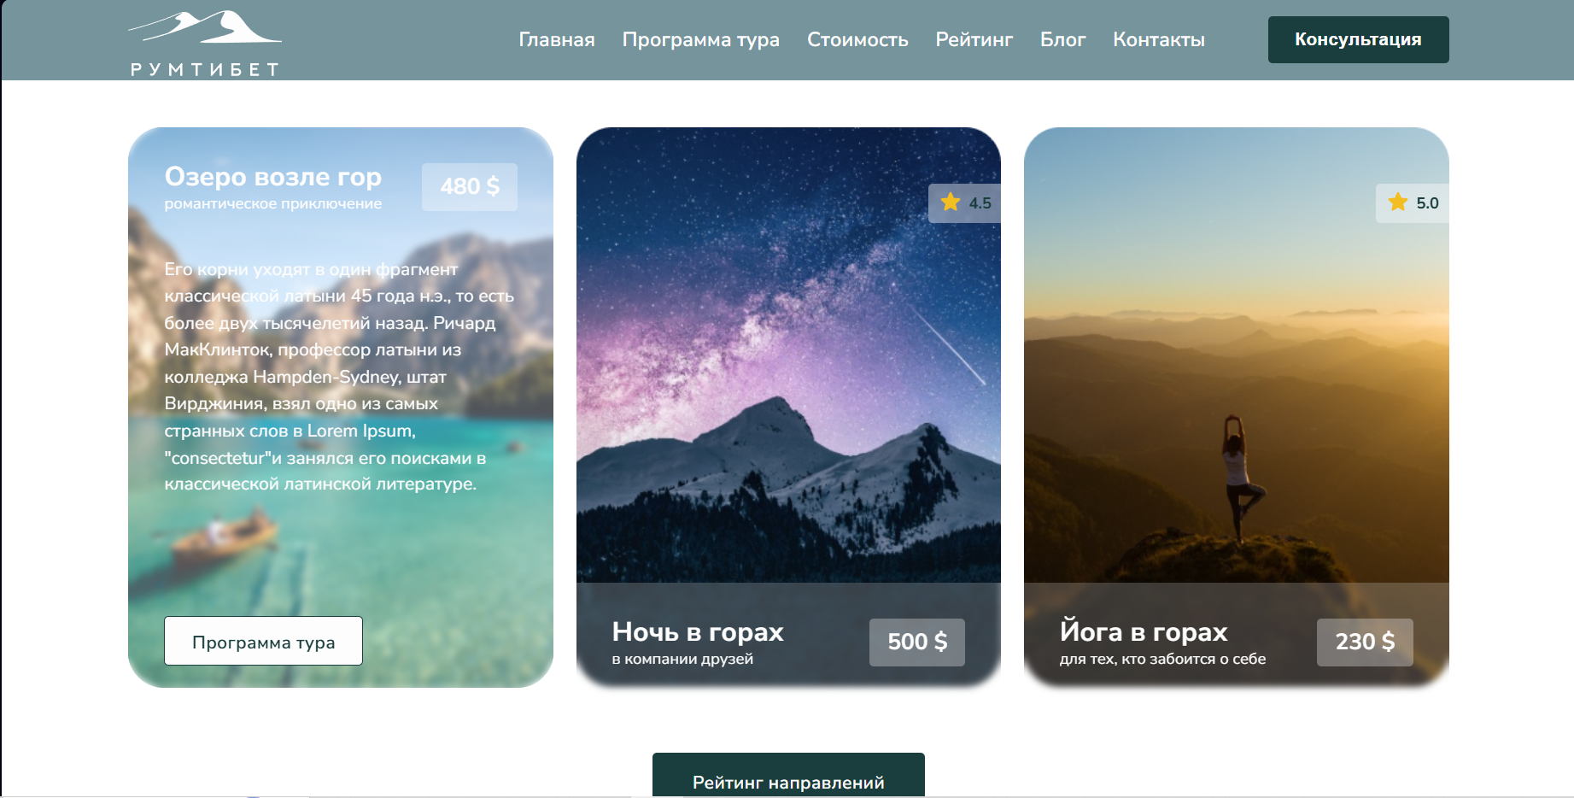

Slide 11
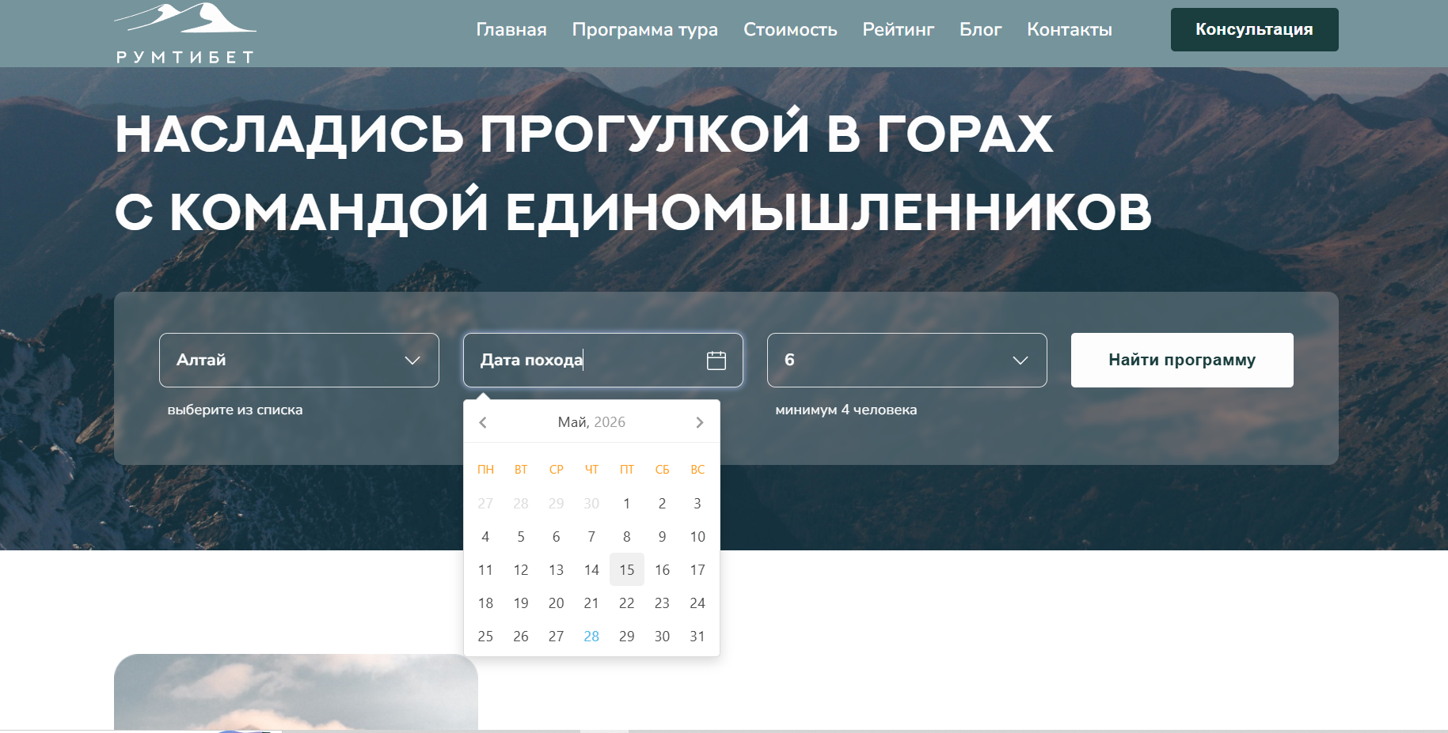
JavaScript и интерактивность

Slide 12
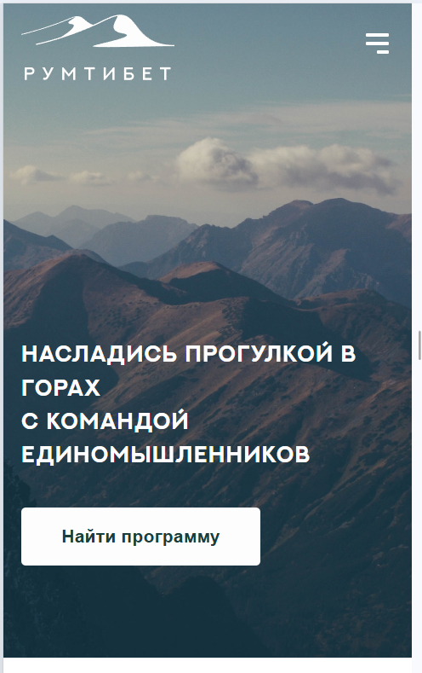
Проверка готовой верстки
После внесения изменений была проведена проверка: открытие страницы, наличие ресурсов, совпадение изображений и корректность адаптива.
страница открывается через index.html;
CSS и JavaScript подключаются без нарушения путей;
изображения отображаются в нужных блоках;
основные секции соответствуют макету;
мобильная версия использует адаптивные элементы и слайдеры;
после рефакторинга внешний вид сайта не изменился

Slide 13
Результаты и практическая значимость
Критерий
Что достигнуто
Внешний вид
Сайт соответствует макету и использует нужные изображения.
Адаптивность
Страница корректно отображается на разных устройствах.
Структура
Файлы проекта распределены по папкам и названы понятно.
Интерактивность
Работают меню, слайдеры и календарь.
Практика
Проект демонстрирует навыки HTML, CSS и JavaScript.

Slide 14
Заключение
В ходе работы была выполнена верстка HTML- сайта «РумТибет» по готовому макету.
Создана понятная структура проекта: отдельные папки для стилей, скриптов, изображений, иконок и библиотек.
Настроены адаптивные блоки и интерактивные элементы, необходимые для современного лендинга.
Цель достигнута — подготовлен сайт, который можно открыть в браузере и использовать как основу для дальнейшей разработки.

Slide 15
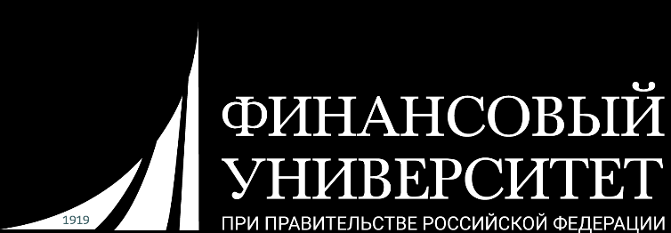
Спасибо за внимание!

